Slide 1
電影評什麼

Slide 2
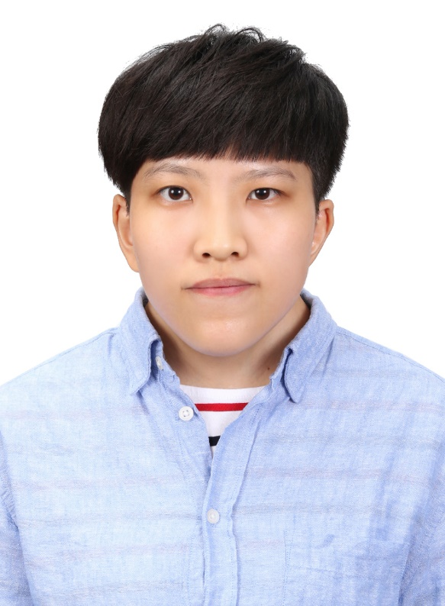

成員介紹
Amy
Jones

Slide 3
開發動機
練習網頁設計。
為了讓人們可以分享電影閱後心得，設計這個網頁。

Slide 4
網頁大綱I
首頁
Menu
登入/註冊/登出
新增電影
討論區
關於我們
電影幻燈片
熱門評論
聯絡資訊
登入(先不做)
使用者帳號
使用者密碼
註冊按鈕
登入
註冊(先不做)
暱稱
帳號
密碼
註冊
回上頁
關於我們
Menu
開發動機
成員介紹
聯絡資訊

Slide 5
網頁大綱II
新增電影
Menu
分類
電影名稱
圖片上傳
電影描述
上映時間(TW)
聯絡資訊
討論區
Menu
電影查詢
進階查詢
電影列表
分類
上映時間
電影名稱
推薦分數
進入評論
聯絡資訊
進入評論
Menu
電影名稱
電影圖片
電影敘述
暱稱
評論
回最上
聯絡資訊

Slide 6
Movie
新增電影 討論區 關於我們 登入/註冊/登出
最近上映電影圖片幻燈片
.png
.png
.png
<<電影名稱>>
推薦分數
5.0
<<電影名稱>>
推薦分數
0.0
<<電影名稱>>
推薦分數
3.5
聯絡資訊
IG FaceBook gmail github
線上回覆時間
9:00 ~ 18:00
Notes:
首頁

Slide 7
首頁
登入
帳號
密碼
登入
註冊
Notes:
登入

Slide 8
註冊會員資料
暱稱
帳號
密碼
再次確認密碼
註冊
回上頁
Notes:
註冊
回上頁:historyback-1

Slide 9

Movie
新增電影 討論區 關於我們 登入/註冊/登出
開發動機
練習網頁設計。
提供人們分享電影心得，設計這個網頁。
成員介紹
Amy
Jones
聯絡資訊
IG FaceBook gmail github
線上回覆時間
9:00 ~ 18:00
Notes:
關於我們

Slide 10
Movie
新增電影 討論區 關於我們 登入/註冊/登出
新增電影
分類 | 動作 驚悚 奇幻 愛情 搞笑
電影名稱
圖片上傳 | 上傳圖片
電影描述
上映時間
確定上傳
取消
聯絡資訊
IG FaceBook gmail github
線上回覆時間
9:00 ~ 18:00
Notes:
新增電影

Slide 11
Movie
新增電影 討論區 關於我們 登入/註冊/登出
電影名稱 | 進階搜尋/縮合
分類 | 動作 驚悚 奇幻 愛情 搞笑
上映時間起
最低分數
分類 | 上映時間 | 電影名稱 | 分數 | 進入評論
動作 |  | 電影名稱 |  | 鉛筆圖連結MovieDetail?id=1
驚悚 |  | 電影名稱 |  | 鉛筆圖連結
愛情 |  | 電影名稱 |  | 鉛筆圖連結
搞笑 |  | 電影名稱 |  | 鉛筆圖連結
<< < 1 2 3 4 5 6 7 8 9 10 > >>
聯絡資訊
IG FaceBook gmail github
線上回覆時間
9:00 ~ 18:00
Notes:
討論區

Slide 12
Movie
新增電影 討論區 關於我們 登入/註冊/登出
.png
評論:xxx
分數(0.0~5.0):數字框
送出
<<電影名稱>>
30個電影描述……more
暱稱 | 評論 | 分數0.0~5.0 | 時間
匿名1
匿名2
回最上
聯絡資訊
IG FaceBook gmail github
線上回覆時間
9:00 ~ 18:00
Notes:
進入評論
點more會彈跳視窗顯示詳細內容

